Slide 1
Clean code em
Python com padrão
PEP-8
e introdução a organização estrutural
do código.

Slide 2
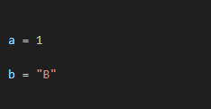
variáveis intuitivas

Slide 3

As variáveis devem possuir nomes intuitivos para facilitar sua compreensão. Quando uma variável não possui um nome intuitivo é difícil definir do que ela se trata, e isso impacta diretamente na legibilidade do código que posteriormente impactará na manutenção do mesmo. Vamos ver um exemplo simples para melhor compreensão.

Slide 4
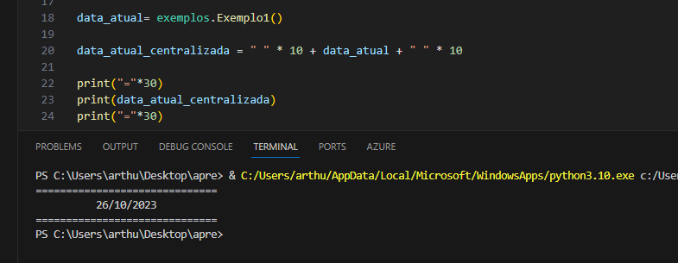
Porém ao mudarmos o nome da variável sua compreensão fica tão nítida quanto a luz do dia...

Slide 5
funções
intuitivas

Slide 6
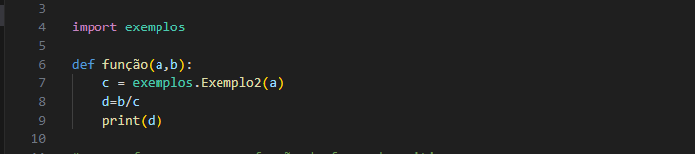
A mesma lógica se aplica a funções quando não sabemos do que se trata, é bem mais complexo ver o porquê daquela função existir

Slide 7
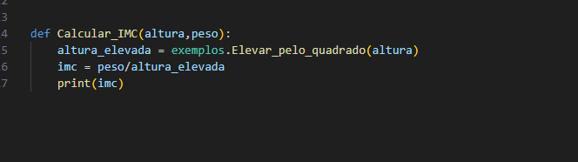
Agora ao fazer a mesma função de forma intuitiva vemos que é bem mais simples e só de bater o olho sabemos do que se trata, não é nem sequer preciso ir ver na documentação sobre a função em questão porque ela é auto explicativa…

Slide 8
Funções simplificadas

Slide 9
Qual o problema de fazer funções grandes e complexas?
- Isso torna o código complexo e difícil de manter
- Torna difícil identificar onde estão os possíveis erros.
- funcionalidades podem afetar negativamente o funcionamento de outras partes do código.
- A ausência de separação de responsabilidades torna o código menos organizado e mais
- suscetível a erros difíceis de rastrear.

Slide 10
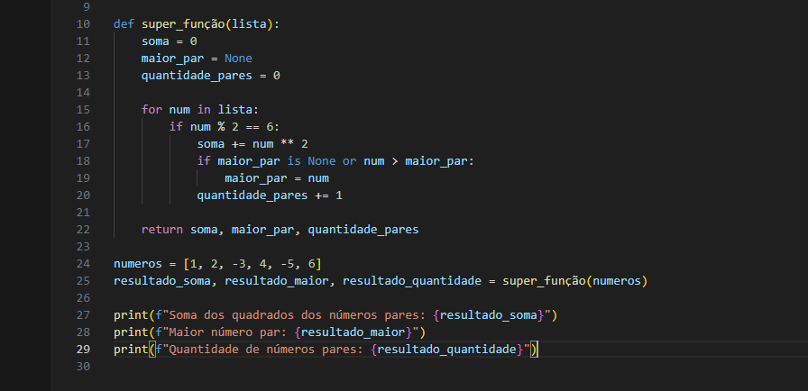
Vamos observar a função a seguir coloquei alguns erros nele

Slide 11
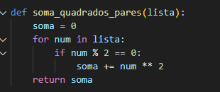
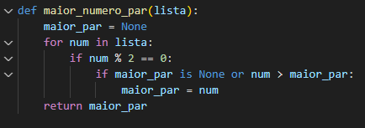
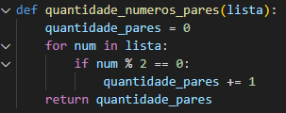
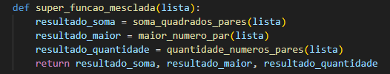
Agora veremos como seria esse código dividido

Slide 12
Dividir funções em partes menores e mais específicas é essencial na programação, pois melhora a legibilidade, facilita a manutenção e promove a reutilização do código. Isso permite que cada função realize uma tarefa clara e bem definida, tornando o programa mais organizado. Além disso, quando as funções são independentes, elas podem ser testadas separadamente, contribuindo para um desenvolvimento mais eficiente e identificação rápida de problemas.

Slide 13
Espaçamento e alinhamento

Slide 14
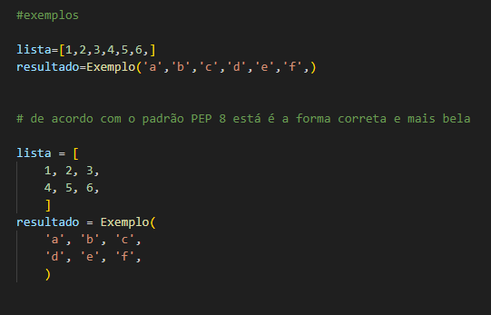
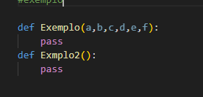
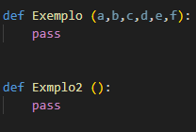
É importante dar espaço e alinhar bem o código por questões de legibilidade e beleza do código

Slide 15
É sempre importante comentar o código de forma descritiva e direta e tomar cuidado para não poluir o seu código com muitos comentários.

Slide 16
Organização estrutural

Slide 17
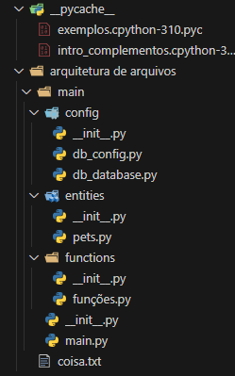
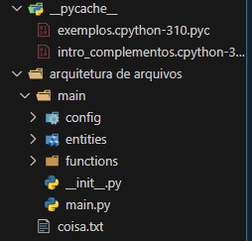
É importante dividir seus arquivos em módulos
separados dentro de pastas específicas para uma organização ainda maior.

Slide 18
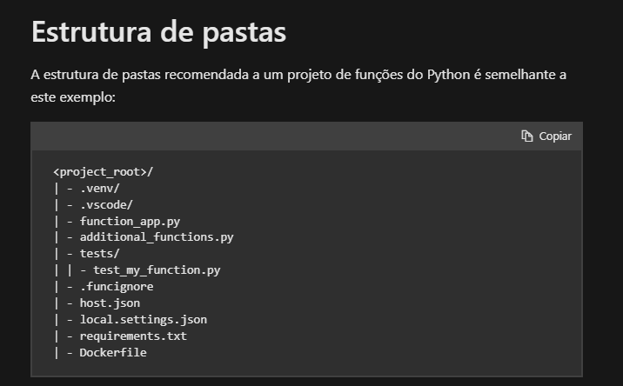
Na documentação do azure é dado um exemplo de arquitetura, onde ele utiliza o termo “semelhante” pois varia de N->N fatores, mas no geral você é livre para definir sua organização estrutural através do construtor de módulos do python.

Slide 19
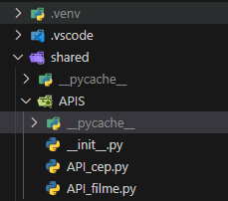
Para tornar uma pasta um módulo python
basta apenas criar o arquivo __init__.py nela
que o python irá reconhecer e você poderá importar qualquer script da pasta
logo apos criar o __init__.py e debugar o código foi gerado o __pycache__ tornando minha pasta um módulo python.

Slide 20
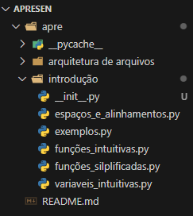
essa liberdade fornecida pelo python permite
que você crie pastas e módulos como bem entender e que possa nomeá las como bem quiser sem comprometer a integridade estrutural do código, permitindo que você organize sua estrutura com base nas necessidades que surgem.
um ótimo exemplo é o proprio modulo exemplo.py que criei para criar um módulo e funções difíceis de decifrar

Slide 21
links usados como referência
https://peps.python.org/pep-0008/
https://www.youtube.com/watch?v=hcUv1xMimRo
https://learn.microsoft.com/pt-br/azure/azure-functions/functions-reference-python?tabs=wsgi%2Capplication-level&pivots=python-mode-decorators

